Slide 1


Муниципальное бюджетное дошкольное образовательное учреждение
«Детский сад комбинированного вида № 32»
городского округа город Салават Республики Башкортостан
Логопедические игры

Slide 2
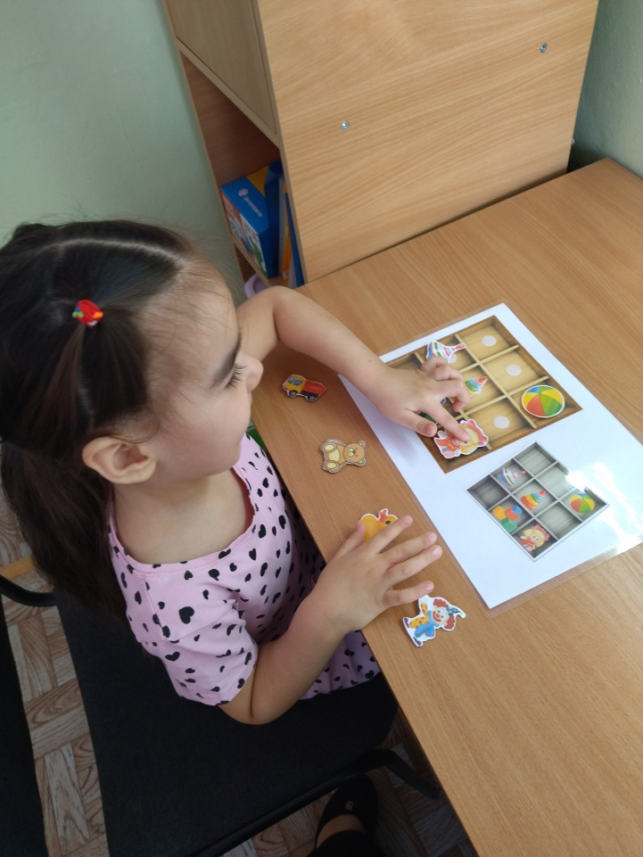
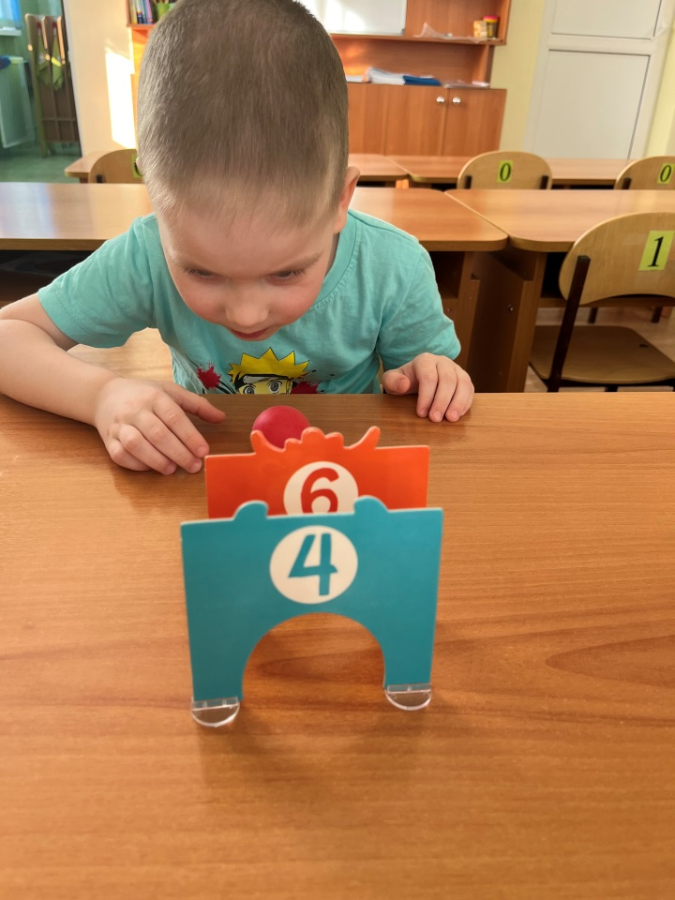
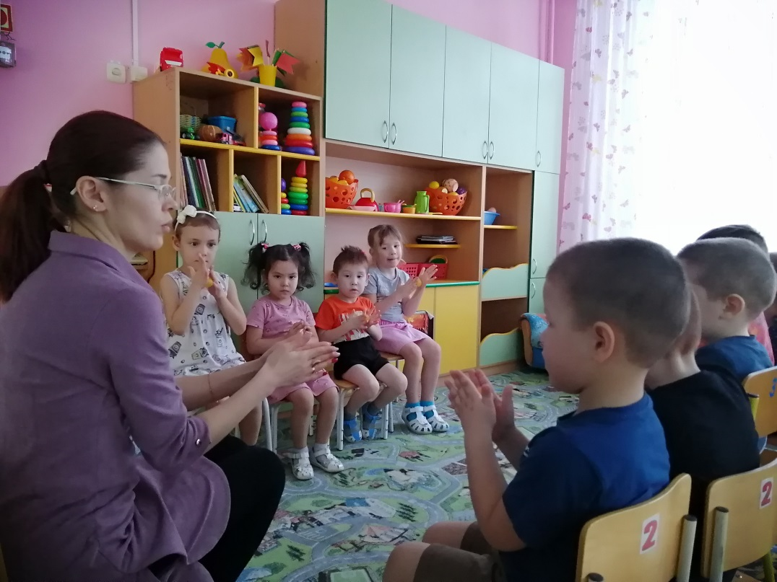
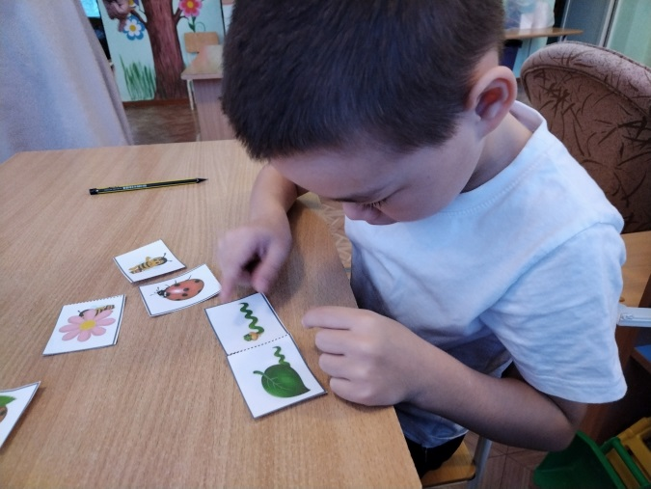
«Игра - это фантастический мир, освобожденный от деспотизма и подавления взрослых, мир открытия вытесненных желаний, мир реализации нереализуемого».
А.С. Спиваковская

Slide 3
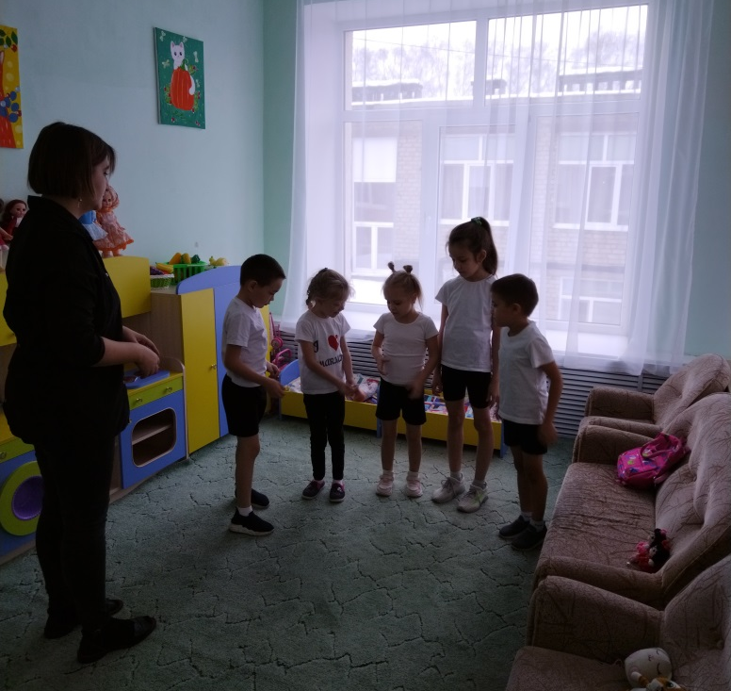
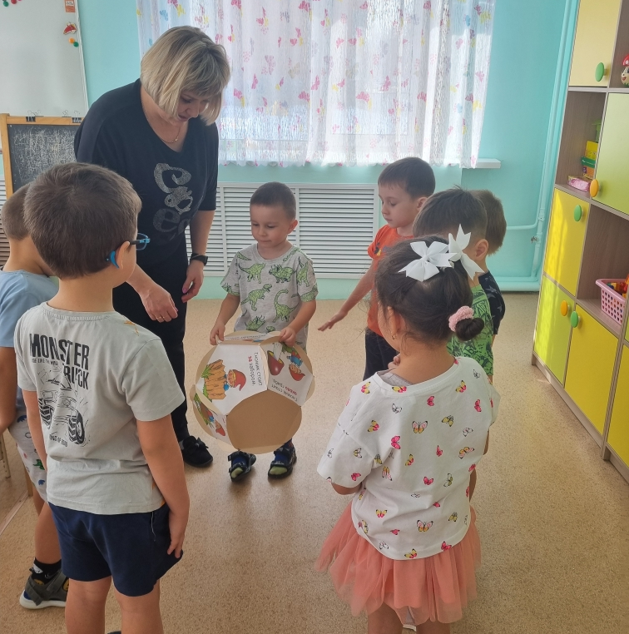
Логопедические игры подобранные в соответствии
с лексическими темами:
развивают аналитика – синтетическую деятельность;
моторику;
сенсорную сферу;
обогащают словарь;
помогают усвоить языковые закономерности;
способствует совершенствованию разговорной речи;
оказывают влияние на формирование грамматического строя языка.

Slide 4
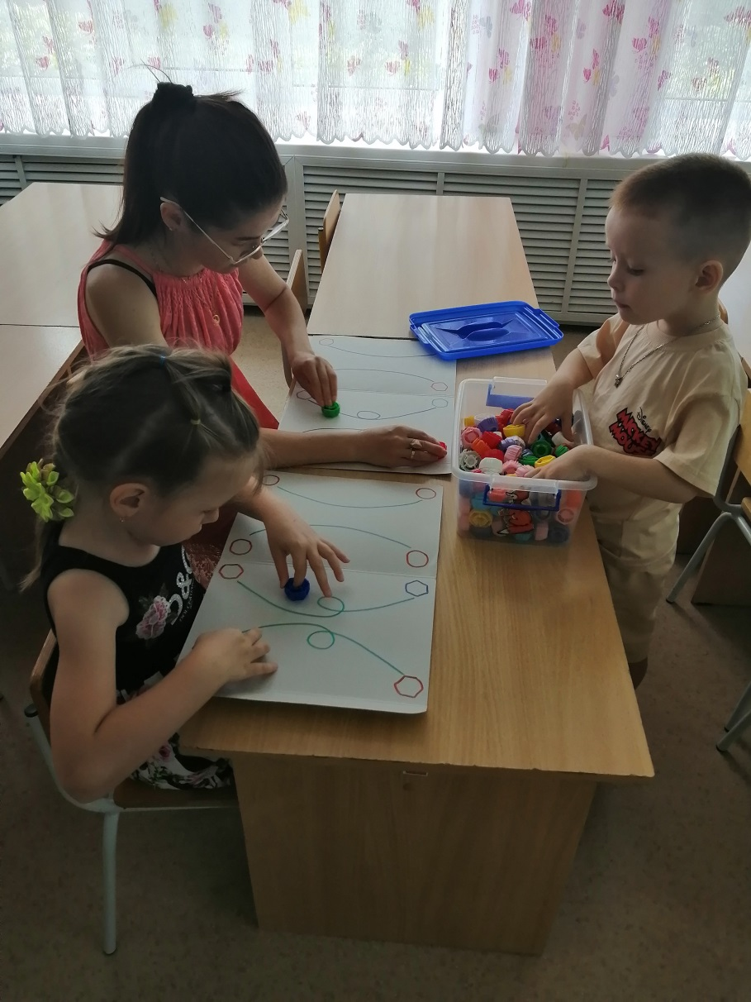
Рекомендации при организации логопедических игр и упражнений:
длительность 7-10 минут;
проводятся в неторопливом темпе;
должны быть живыми, интересными и
привлекательными для детей;
присутствовать элемент соревнования;
выигравший должен быть отмечен;
необходимо добиваться активной речевой
деятельности всех детей;
развивать навыки контроля за своей и чужой речью.

Slide 5
Задачи:
1. Повышение речевой активности детей.
2. Обогащение и активизация словаря детей.
3. Развитие мелкой моторики рук с использованием пальчиковой гимнастики.
4. Развитие воображения и творческих способностей.
5. Воспитание умение детей работать в коллективе.
Предполагаемые результаты:
-развитие у детей диалогической формы речи.
-формирование умения вести диалог с педагогом: слушать и понимать заданный вопрос, понятно отвечать на него.
-использование различных атрибутов.
-формирование речевых навыков.
-развитие свободного общения с взрослыми и детьми

Slide 6
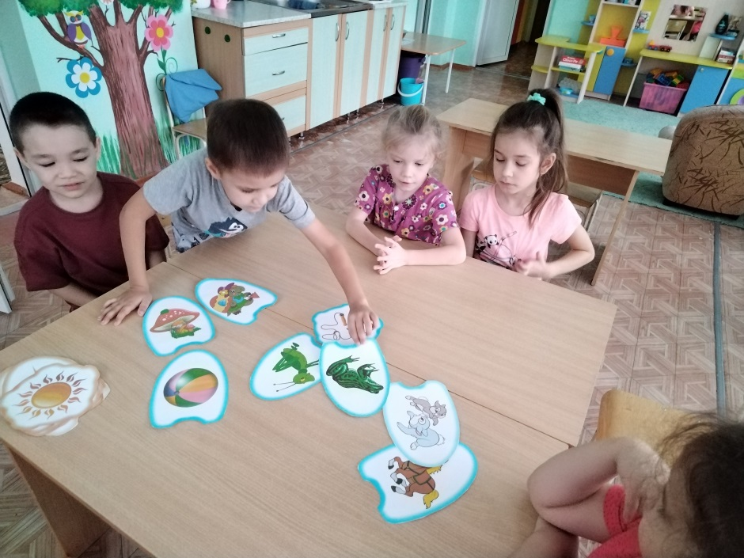
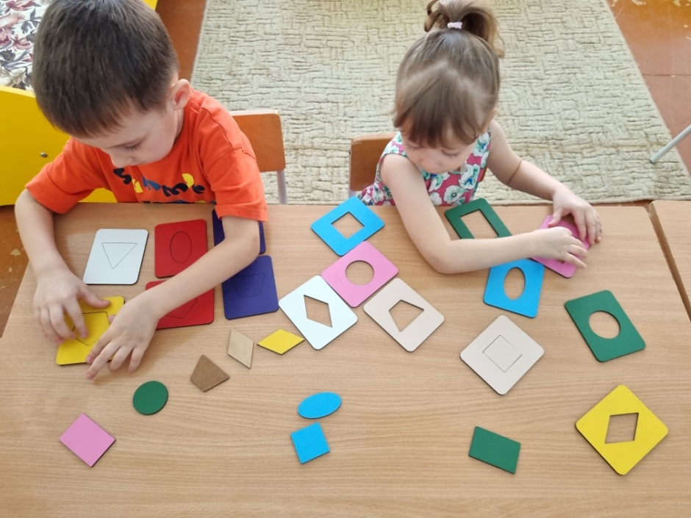
Логопедические игры бывают
следующих видов:
фонематические игры
лексические игры
грамматические игры
графические игры
игры, развивающие связную речь
игры для развития мышц пальцев рук

Slide 7
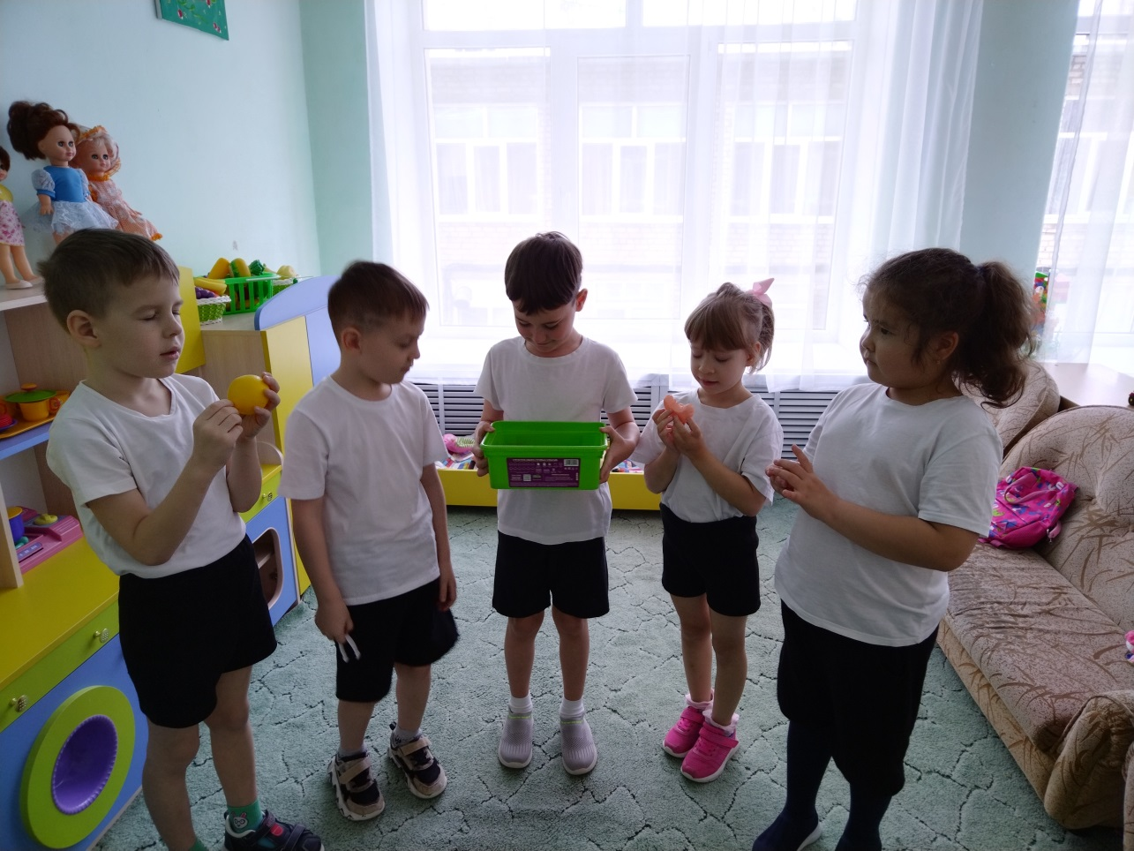
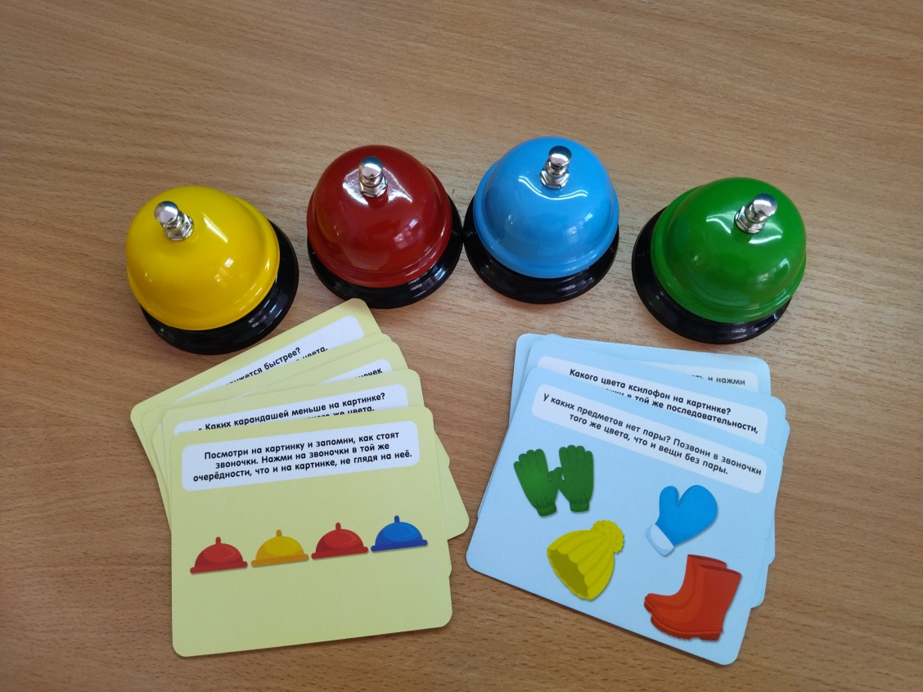
Фонематические игры:
Формируют фонематический слух.
Закрепляют навык чёткого звукопроизношения.
Способствуют выработке правильного речевого
дыхания.
Развитию интонационной выразительности.

Slide 8
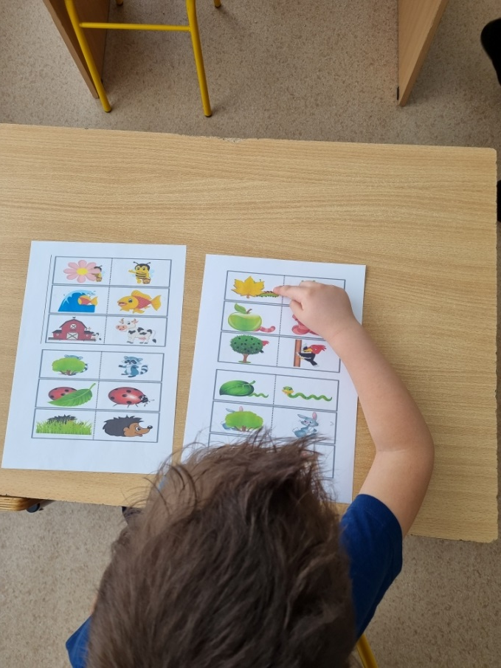
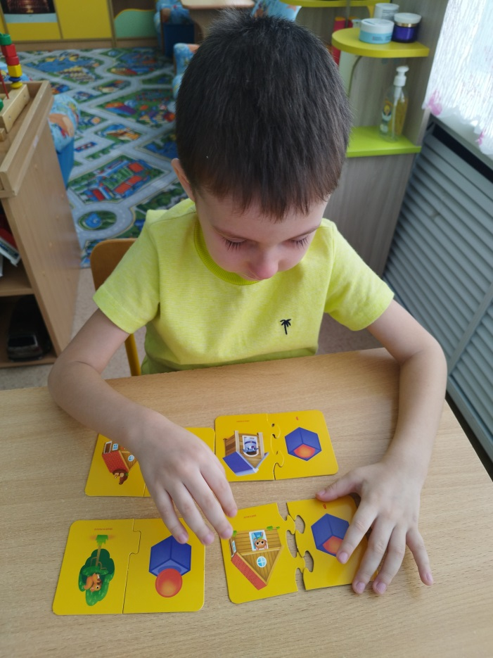
Грамматические игры:
обеспечивают практическое усвоение некоторых
способов словообразования
совершенствуют навык согласования прилагательных
и числительных с существительными в роде, числе,
падеже
формируют умение составлять простые предложения
с противительными союзами, сложносочиненные и
сложноподчиненные предложения

Slide 9

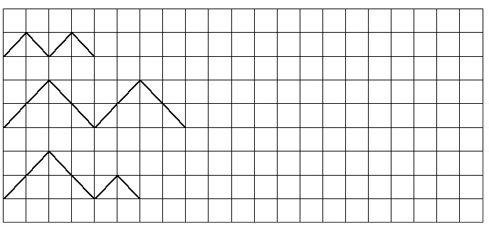
Графические игры
Графические игры развивают у ребенка фантазию и воображение, готовят руку к письму, открывают новые возможности для творчества.

Slide 10
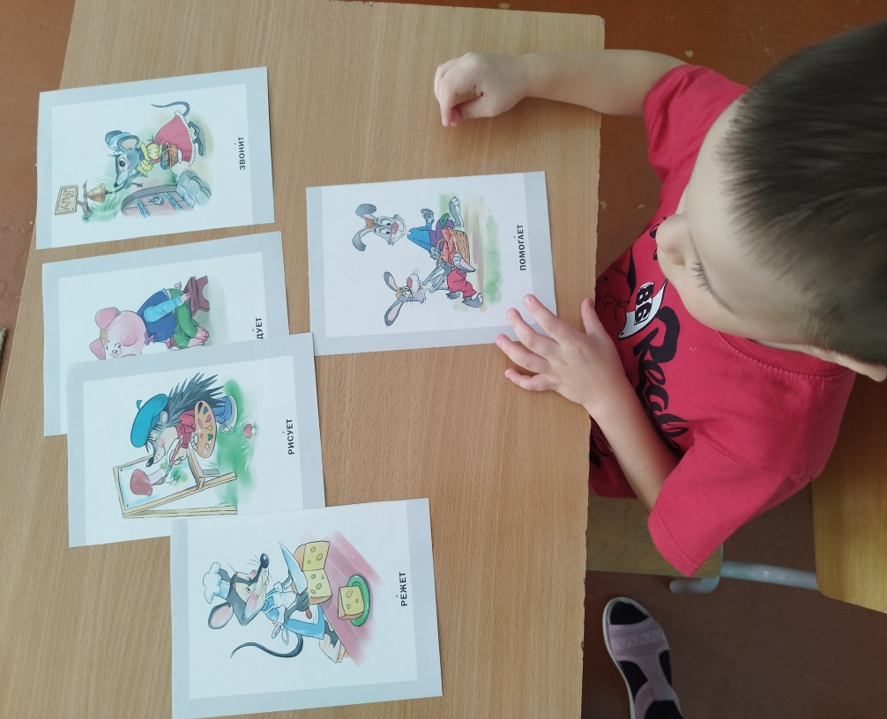
Игры, развивающие связную речь
Эти игры позволят расширить словарный запас ребёнка, научат правильно сочетать слова в устной речи активизируют коммуникативные навыки дошкольников. В игре процесс расширения словарного запаса ребёнка происходит естественно и очень эффективно.
Игра «Кто что делает»
Цель: расширить и активизировать словарь ребенка.
Задачи: учить детей при рассматривании картинки называть предметы,
изображенные на ней, их качества, действия; развивать игровые навыки,
умение показать, воспитывать интонационную выразительность речи.

Slide 11
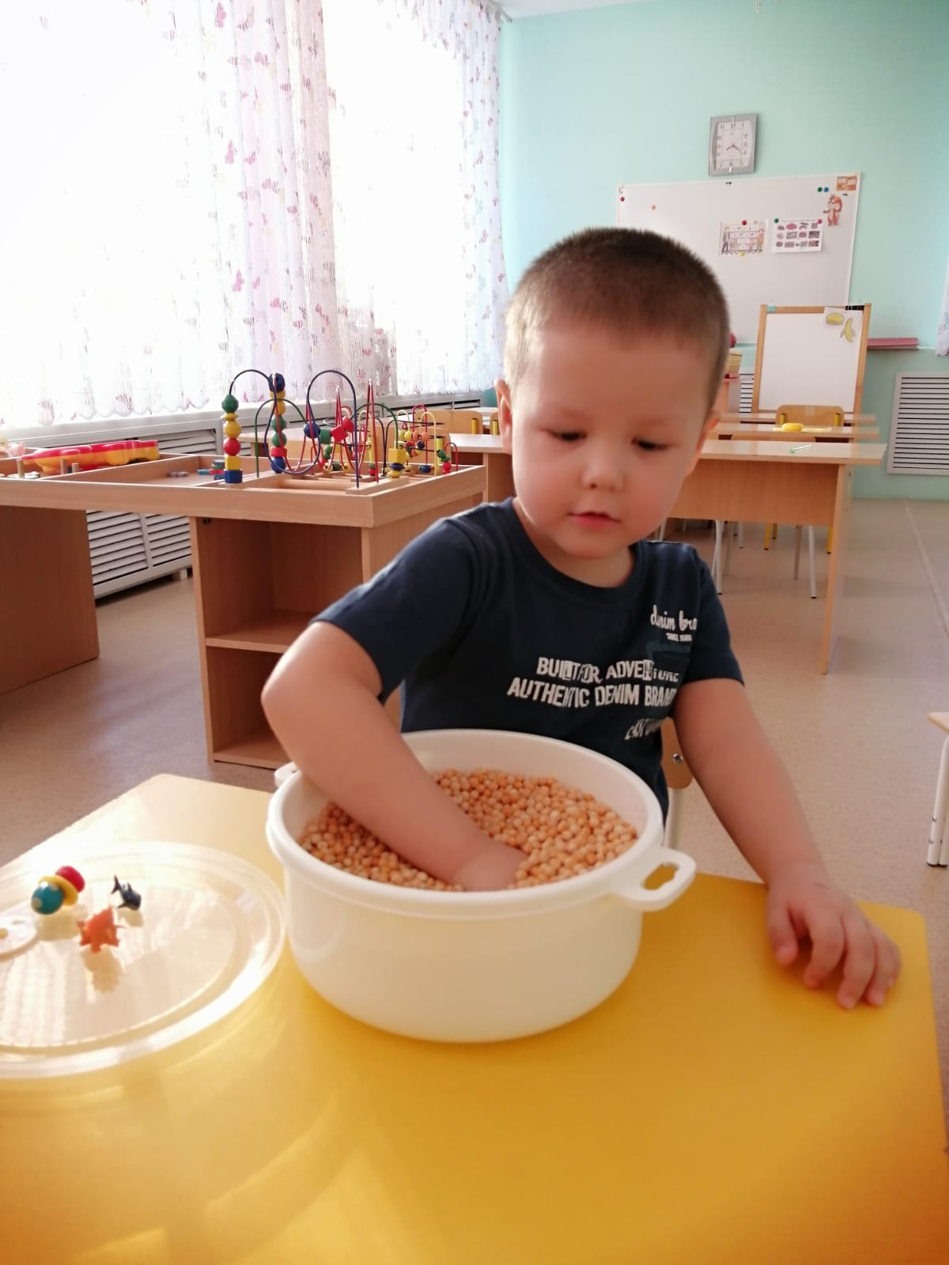
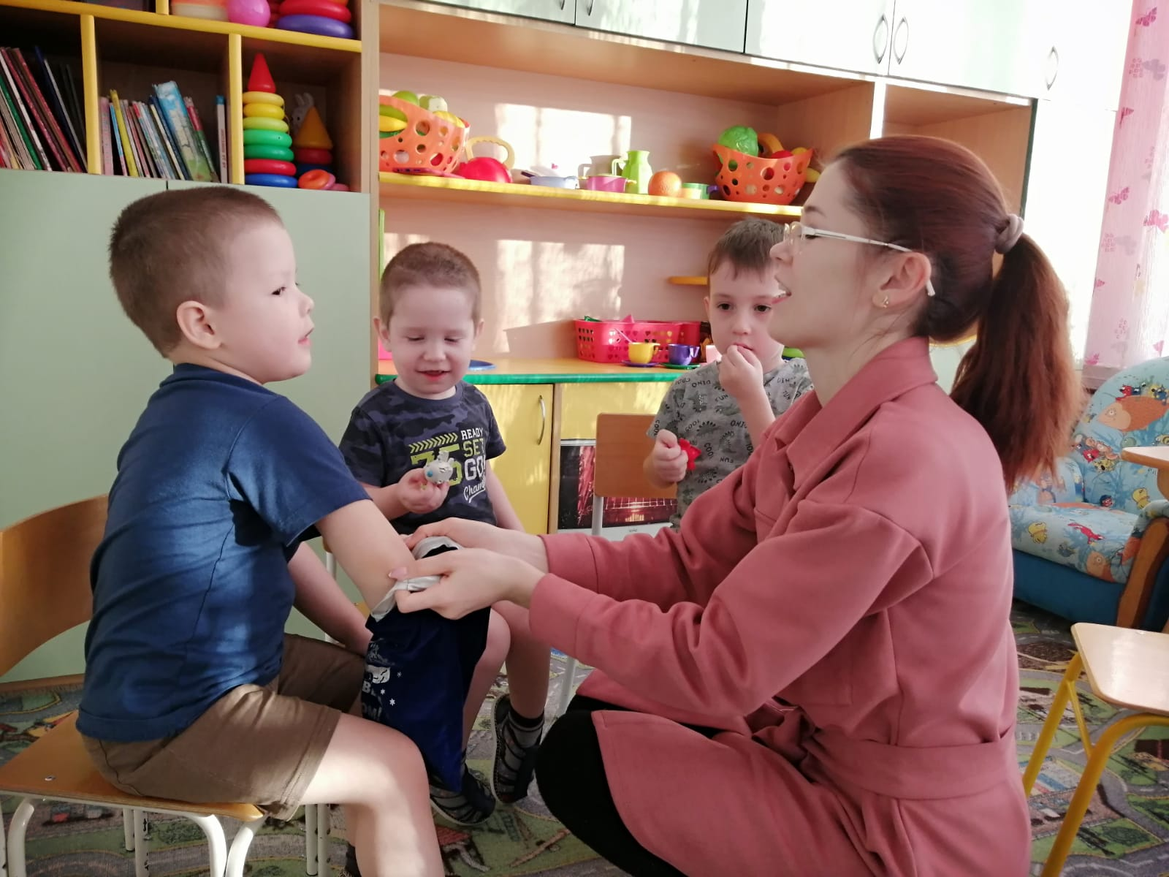
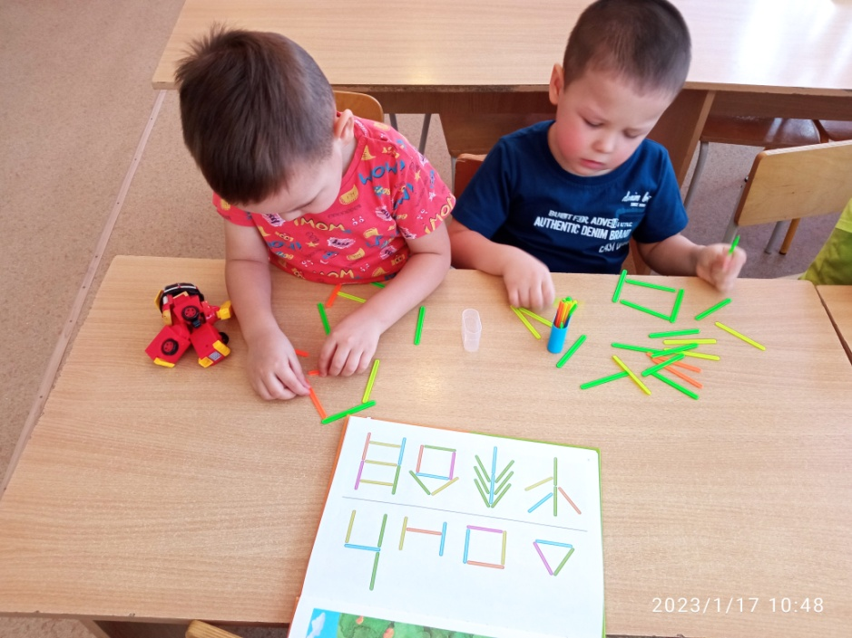
Игры для развития мышц пальцев рук
«Ум ребенка находится на кончиках его пальцев»
В. А. Сухомлинский

Slide 12
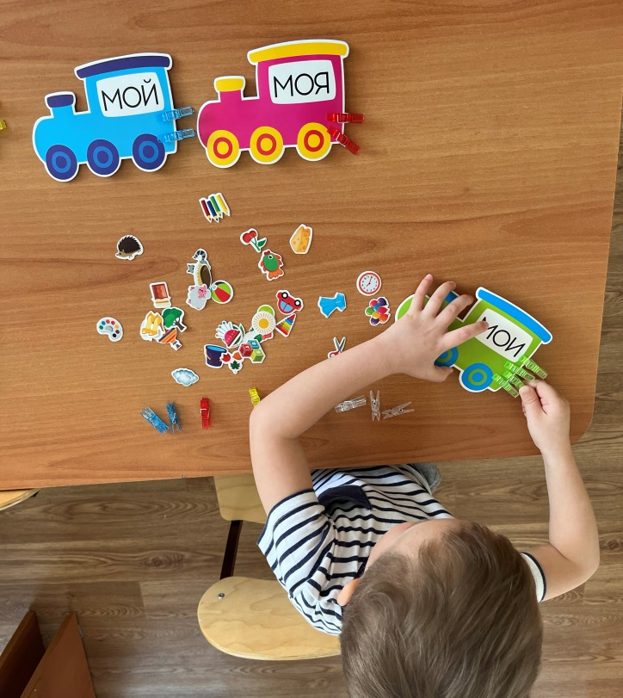
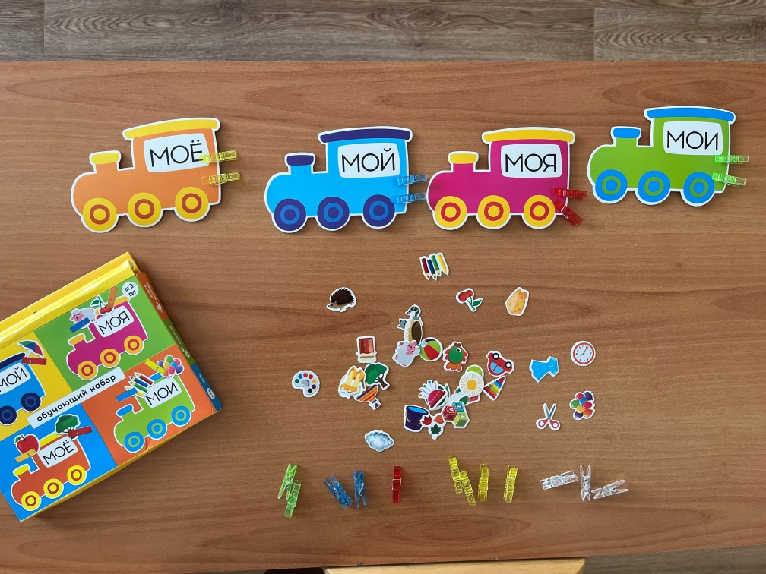
Дидактическая игра «Мой, моя, мое, мои»
Цель:
Формирование умений согласовывать местоимения с существительными.
Задачи:
Способствовать пополнению и активизации словаря у детей.
Совершенствовать грамматический строй речи.
Развивать внимание, память, мышление, мелкую моторику, речь.
Воспитывать умение действовать рядом со сверстниками.

Slide 14


